Slide 1

有趣的发现
开发区中心小学 倪兰青

Slide 2
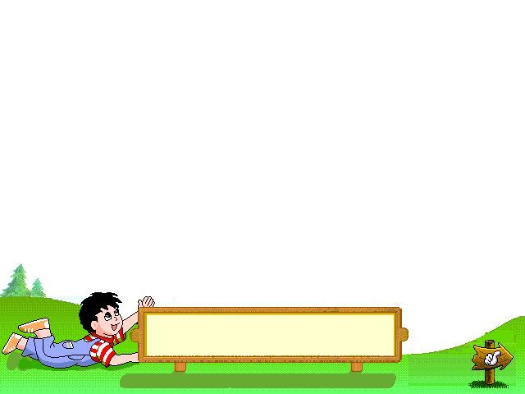

想：
达尔文到小岛上考察时，发现了什么有趣的现象？

Slide 3

说：
在日常生活中，你有过什么发现吗？说给同学们听一听。

Slide 4


读：
抄写下面的词语，选两个词语各说一句话。
著名 考察 奇怪 容易 因为 重要

